Slide 1

Grafische Oberflächen mit Java Foundation Classes / Swing
Andreas Gerlach
und
Andreas Pörtner
ify208 an der FHDW
Vorgestellt am 11. Dezember 2010

Slide 2
Agenda
Tag Cloud
Multithreading
Layout Manager
„Live-Demo“
Fragen und Anmerkungen

Slide 3
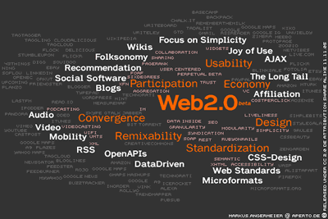
Tag Cloud
Was ist eine Tag Cloud?
  deutsch: Schlagwortwolke
  dient zur Visualisierung
    Rankings

Slide 4
Tag Cloud
Gewichtung:
  TOP 10
    aus der Statistik
  Schriftgroßen von 32 bis 8
  Skalenwerte umgerechnet

Slide 5
Multithreading
ein Prozess
  gleichzeitig mehrere Thread‘s
schnelle Reaktion
  zeitkritischen Ereignissen
langwierige Berechnungen im Hintergrund
Entlastung des User Interface

Slide 6
Layout Manager
Klassen
Funktionen:
  Anordnung visueller Komponenten
  Positionierung ohne Koordinaten
  definierte Regeln
Unabhängigkeit von
Zeichensatz- und Fenstergrößen

Slide 7
Layout Manager
Beispiele:
  BorderLayout
  BoxLayout
  CardLayout
  FlowLayout
  GridBagLayout
  GridLayout

Slide 8
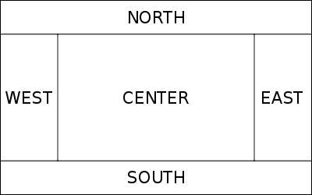
Layout Manager
BorderLayout

Slide 9
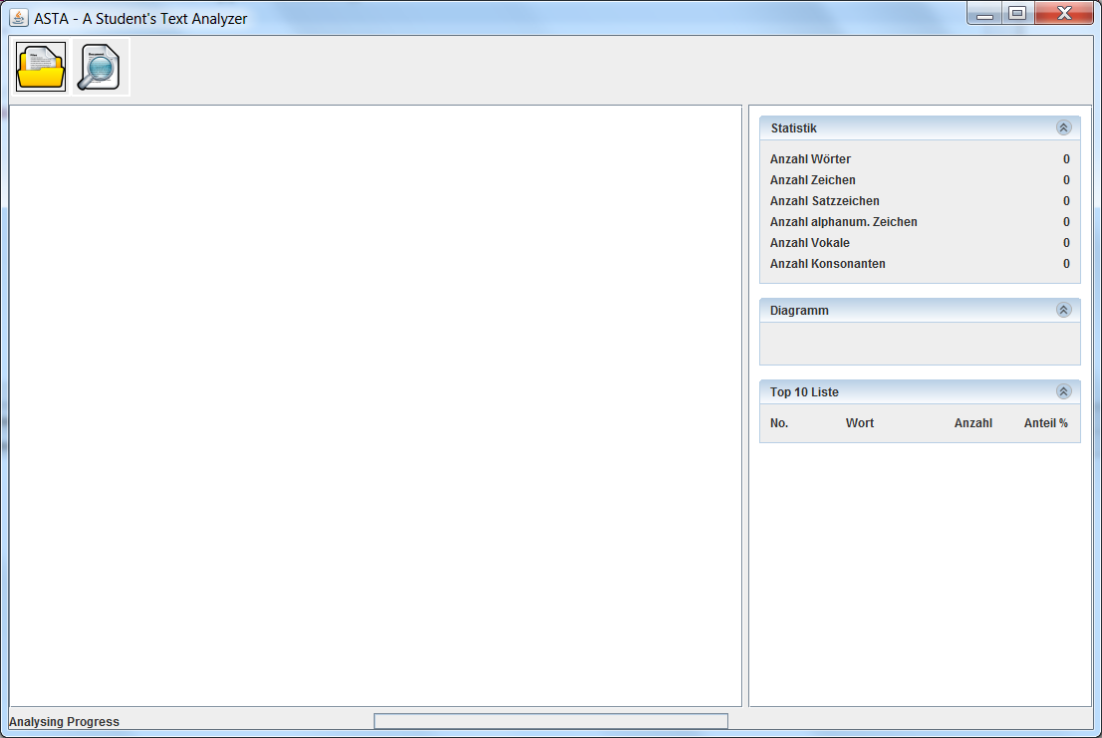
Layout Manager
North
Center
East
South

Slide 10
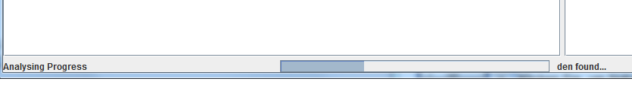
Layout Manager
South
  CardLayout
  GridLayout (1Z, 3S)

Slide 11
Layout Manager
South
  CardLayout
  FlowLayout

Slide 12
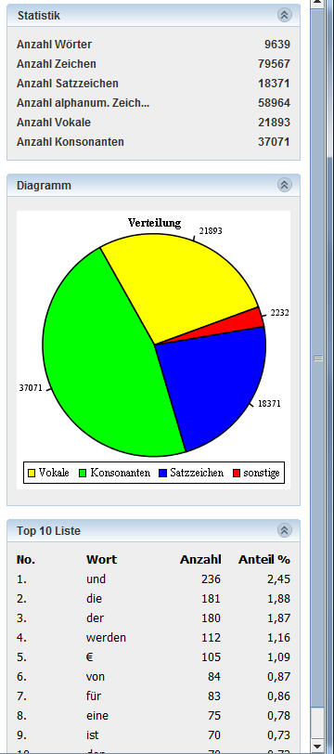
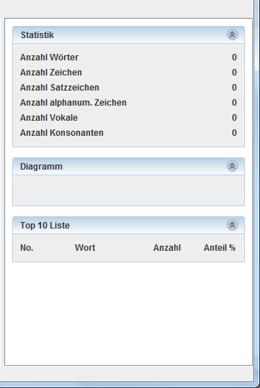
Layout Manager
East
  Panels

Slide 13
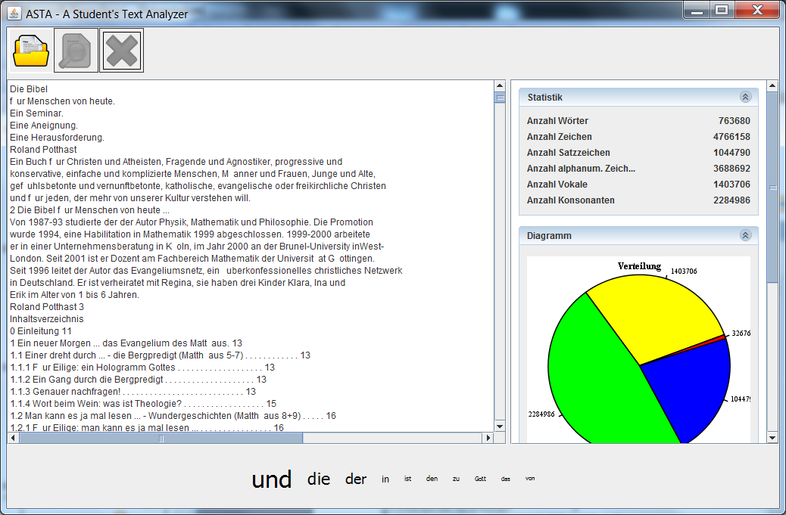
Layout Manager

Slide 14
„Live-Demo“

Slide 15
Fragen und Anmerkungen
?
?
?

Slide 16
Ende
Vielen Dank für Ihre
Aufmerksamkeit!
Andreas Gerlach und Andreas Pörtner

